Slide 1


Slide 2



Creación de una API RESTful con
Laravel 8

Slide 3









CV Online

Slide 4




Slide 5



Plataforma de
cursos

Slide 6




Slide 7


Soluciones++
En donde un clic (-) importa!!!

Slide 8





Slide 9


Slide 10
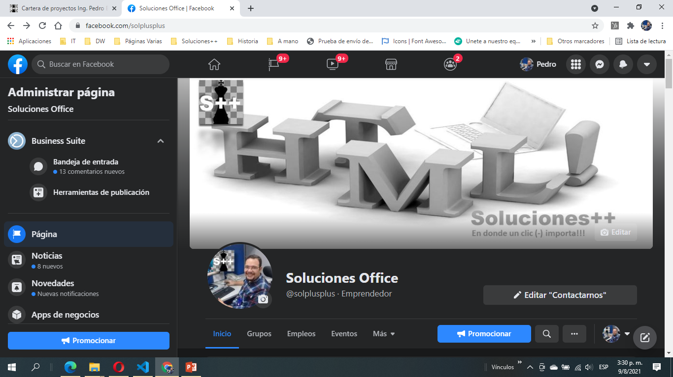


Slide 11






Slide 12








Slide 13
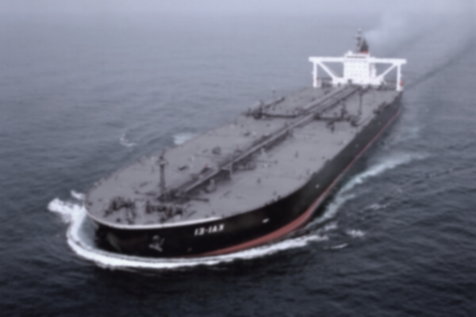




Slide 14




Slide 15



Slide 16
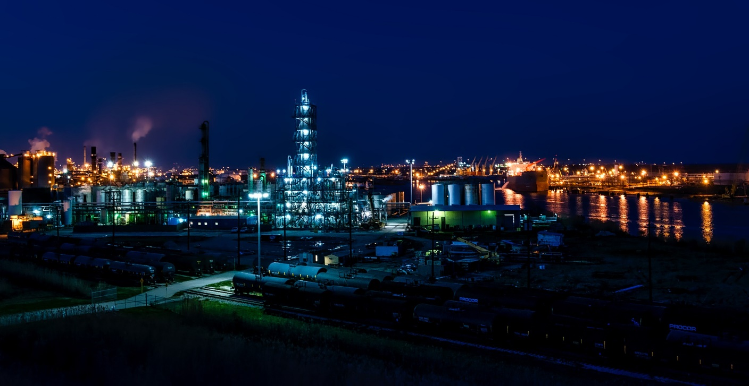





Slide 17
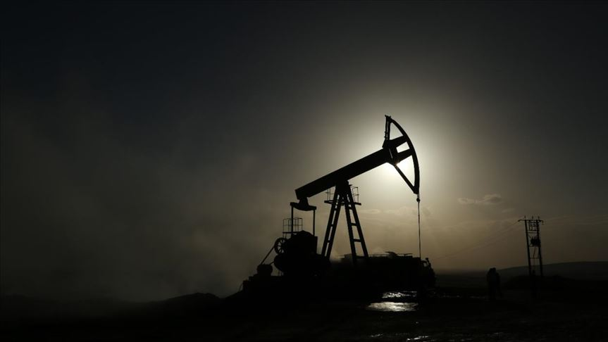


Slide 18




SUPERINTENDENCIA DE INFRAESTRUCTURA DACIÓN Y ÁREAS NUEVAS 2007

Slide 19
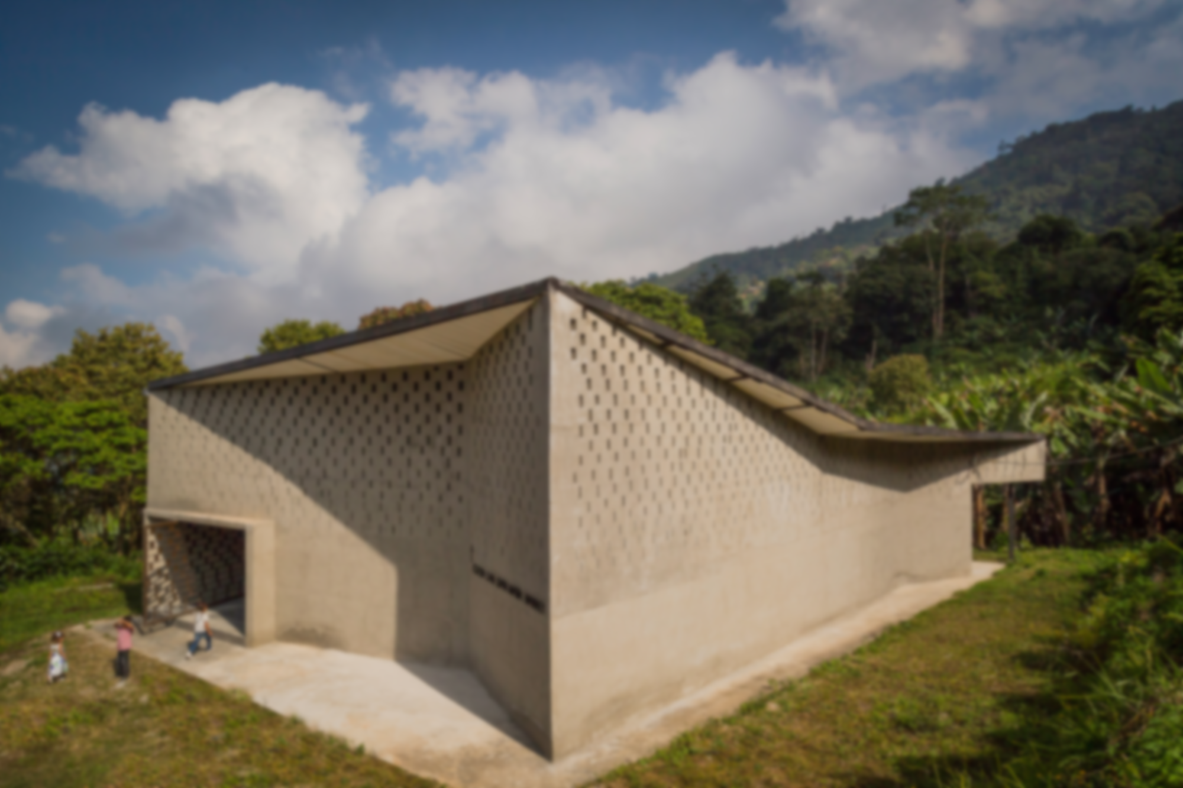


TEMPLO DE MEDIA LUEGA

Slide 20







Slide 21







Slide 22
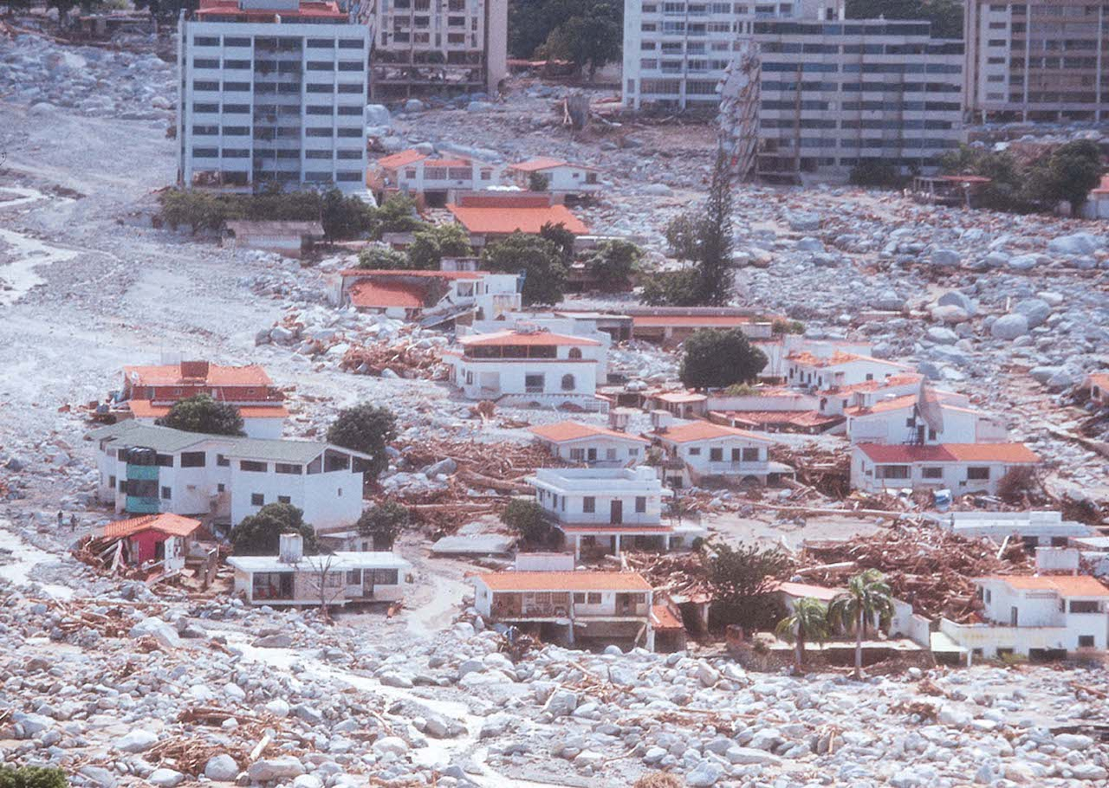

Relato sobre
La tragedia de Vargas de 1999

Slide 23




Slide 24



